Slide 1
13 декабря в рамках реализации программы по
междисциплинарному обучению
во 2 корпусе прошли выездные занятия инженерного лицея «Интеллектуал»
(школа № 439).
На этот раз в работе
приняли участие
ребята 2 класса А,
3 классов А и Б

Slide 2
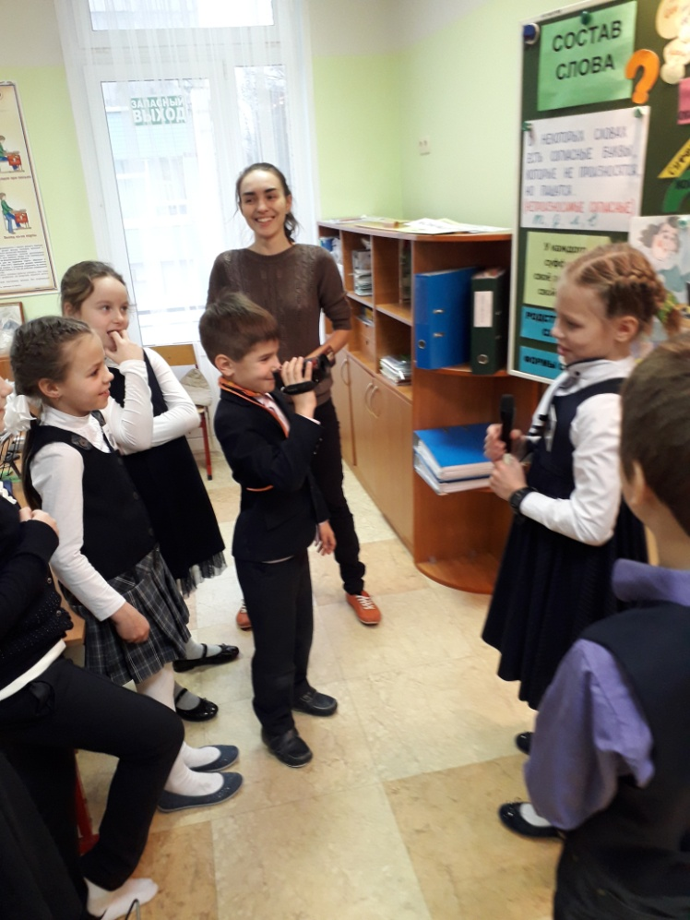
Ребята знакомятся с работой журналиста. Взять интервью – непростая задача!

Slide 3
Идёт занятие по физике.

Slide 4
Дети побывали в роли археологов… На занятии изучались предметы археологических раскопок

Slide 5
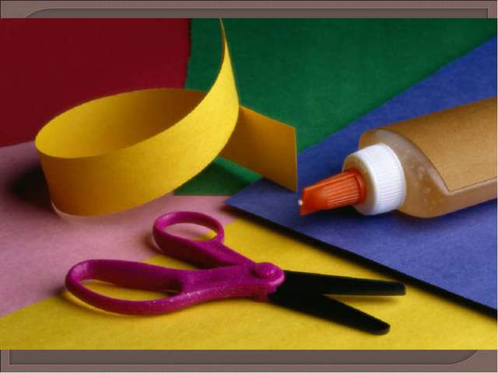
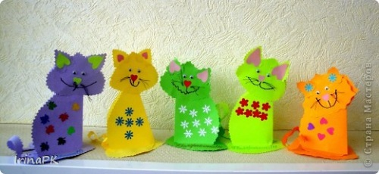
Наши ребята успели заняться даже бумагопластикой!

Slide 6
До новых встреч!!!

